Slide 1
Chapter 10. 데이터베이스 프로그래밍

Slide 2
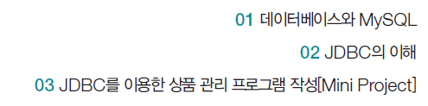

Slide 3
02. JDBC의 이해
JDBC의 개념
JDBC는 Java DataBase Connectivity의 약어로, 자바에서 데이터베이스 연동 프로그램을 개발하려고 만든 API 기술.
JDBC는 데이터베이스 연결 및 쿼리에서 표준화된 인터페이스를 정의한다. 데이터베이스 회사에서는 자신들의 데이터베이스에 맞는 JDBC 드라이버(Driver)를 개발하여 배포하기 때문에 개발자들은 데이터베이스 회사와 상관없이 표준화된 API를 이용하여 프로그램을 개발할 수 있다.
Notes:
데이터 베이스에 sql플러스 같은 질의 분석기를 이용해서 insert, update, select를 해왔다. 이런 작업들을 자바 코드에서 할 수 있도록 도와 주는 자바 API가 JDBC이다

Slide 4
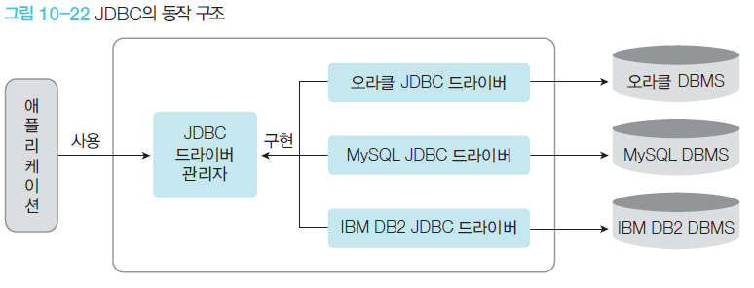
02. JDBC의 이해
JDBC의 개념
Notes:
실제 데이터베이스에서 사용되는 메소드를 몰라도 인터페이스에 정의 되어 있는 인터페이스를 이용해서 모든데이터베이스에 접근할 수 있다.

Slide 5
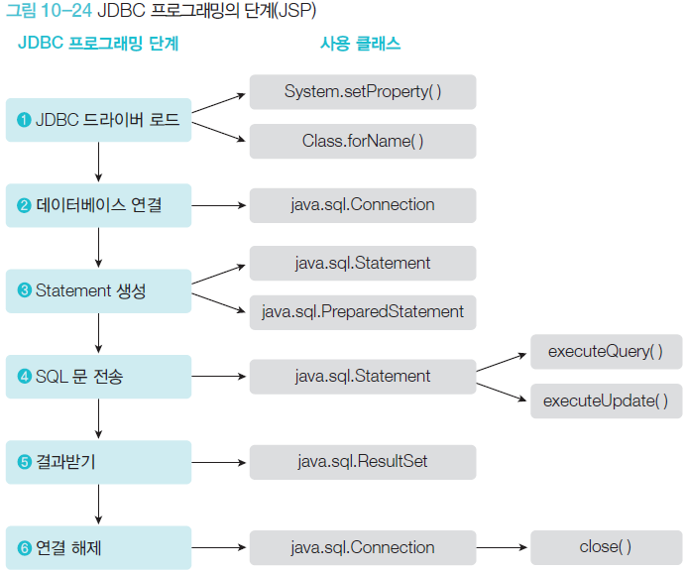
02. JDBC의 이해
JDBC의 개념

Slide 6
사과 공급자 Class.forName("oracle.jdbc.driver.OracleDriver");
Class.forName(“com.mysql.jdbc.driver");
공급자 연락 정보 핸드폰에 저장해 찾아 연결
Connection con = DriverManager.getConnection(url,user,pw);
담당자 찾기 연결된상태의 객체
Statement st = con.createStatement();
주문해서 택배 받기
ResultSet rs = st.executeQuery(sql);
택배 풀기
While(rs.next()){}
연결자원 닫기
If(con!=null)con.close();

Slide 7
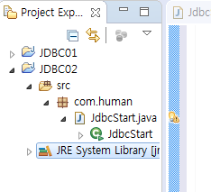
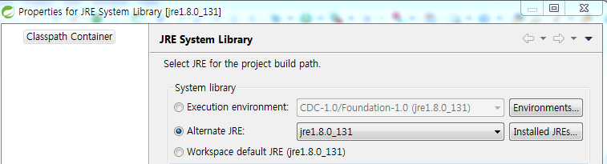
Javapath변경

Slide 8
설치 폴더에서 확인가능
D:\app\MIT-00\product\11.2.0\dbhome_1\jdbc\lib
C:\oraclexe\app\oracle\product\11.2.0\server\jdbc\lib
폴더에서 최신버전을 이용해서 설치한다.
Ojdbc6.jar

Slide 9
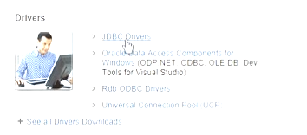
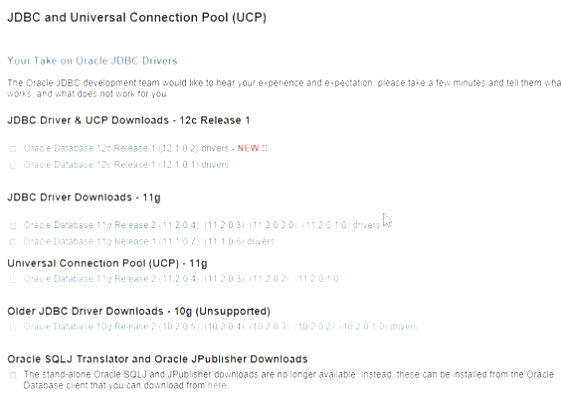
오라클 사이트에서 확인가능

Slide 10
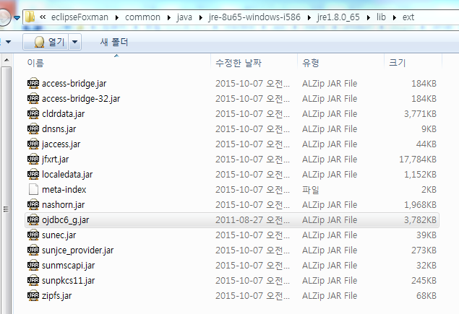
다음 폴더에 복사해 넣는다.

Slide 11
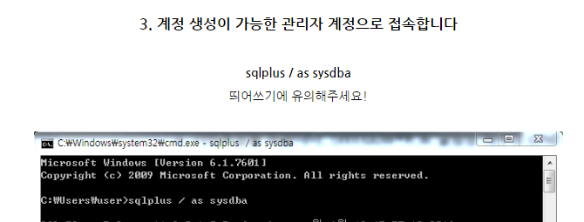



Slide 12
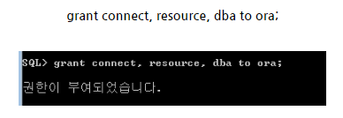

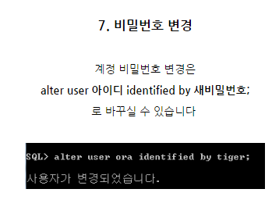

Slide 13
Col addr format a25
Set linesize 150

Slide 14
02. JDBC의 이해
JDBC의 설치 및 연결 설정 : 클래스 패스
자바 가상머신은 프로그램을 실행할 때 이런 클래스 라이브러리의 경로 정보를 바탕으로 해당 라이브러리를 참조하는데, 이것을 클래스 패스Class Path라고 한다.
[클래스 패스의 관리법]
[java 설치 디렉터리\jre8\lib\ext]에 라이브러리를 복사하는 방법
운영체제의 환경 변수에 CLASSPATH를 설정하는 방법
이클립스 프로젝트 속성에 빌드 경로를 추가하는 방법

Slide 15
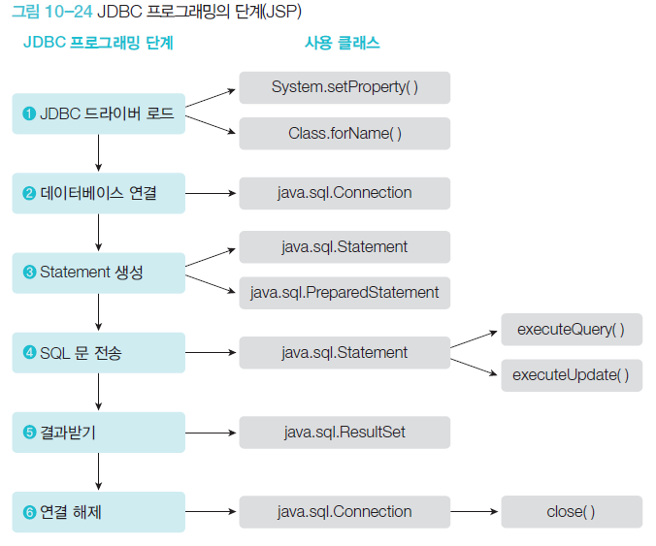
02. JDBC의 이해
JDBC 프로그램 개발 절차

Slide 16
02. JDBC의 이해
JDBC 프로그램 개발 절차
1단계 : JDBC 드라이버 로드
2단계 : 데이터베이스 연결
▶ JDBC URL
① IP 주소 : MySQL 데이터베이스가 설치된 컴퓨터의 IP 주소 또는 도메인 이름이다.
② 스키마 : 데이터베이스에서 생성한 스키마(데이터베이스) 이름이다.
③ PORT : 기본 설정값인 3306 포트를 사용할 때는 생략할 수 있다.

Slide 17
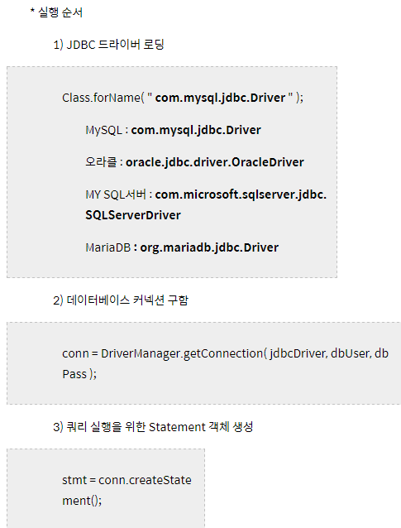
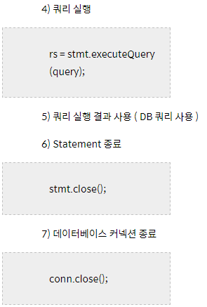

Slide 18
02. JDBC의 이해
JDBC 프로그램 개발 절차
2단계 : 데이터베이스 연결
▶ Connection 클래스 인스턴스 레퍼런스 얻기
① JDBC_URL : 해당 데이터베이스에 맞게 미리 정의한 문자열이다.
② 아이디와 비밀번호 : 시스템에 로그인하는 계정이 아닌 데이터베이스 자체에서 관리하는 계정

Slide 19
Connection 대표 메소드
① createStatement()
SQL문을 Database에 전달하기 위한 Statement객체를 생성한다.
② prepareStatement(String Sql)
파라미터가 포함된 SQL문을 Database에 전달하기 위한 PreparedStatement객체를 생성한다.
③ prepareCall(String sql)
데이터베이스의 Stored Procedure를 호출하기 위해 CallableStatement객체를 생성한다.
④ close()
현재의 Connection객체에 할당된 System Resource를 즉시 반환한다

Slide 20
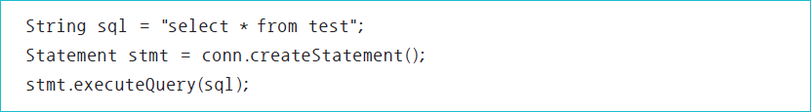

02. JDBC의 이해
JDBC 프로그램 개발 절차
3단계 : Statement 생성
▶ executeQuery( )
SELECT 문을 수행할 때 사용
▶ executeUpdate( )
UPDATE 문, DELETE 문 등을 수행할 때 사용한다.

Slide 21
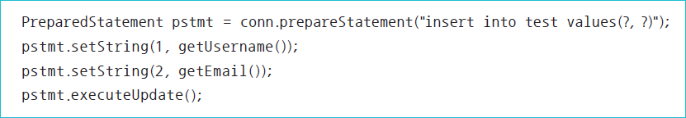

02. JDBC의 이해
JDBC 프로그램 개발 절차
3단계 : Statement 생성
▶ PreparedStatement
PreparedStatement는 SQL 문을 미리 만들어 두고 변수를 따로 입력하는 방식이므로, 효율성이 나 유지보수 측면에서 유리하다.
▶ Statement의 close( )

Slide 22
02. JDBC의 이해
JDBC 프로그램 개발 절차
4단계 : SQL 문 전송
데이터를 입력·수정·삭제하려고 SQL 문을 만들 때는 PreparedStatement를 사용하여 변수와 적절히 조합.
데이터의 입력, 수정, 삭제는 Statement나 PreparedStatement의 executeUpdate( ) 메서드를 사용

Slide 23
Statement 대표 메소드
① execute()
질의문이나 갱신문을 실행시킬 때 사용한다. 질의문의 결과(ResultSet)를 얻기 위해서는 별도로 마련된 getResultSer()이라는 메소드를 사용해야 한다.
② executeQuery()
SELECT문(질의문)을 실행시킬 때 사용한다. 실행 결과로 ResultSet 객체를 리턴한다.
③ executeUpdate()
INSERT문이나 CREATE문, DELETE문 등(갱신문)을 실행할 때 사용한다. 실행 결과로 성공 여부나 성공한 개수나 int 타입으로 리턴한다.
④ close()
현재의 Statement 객체에 할당된 System Resource를 즉시 반환한다

Slide 24
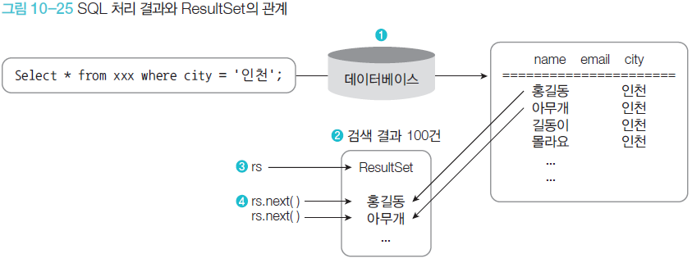
02. JDBC의 이해
JDBC 프로그램 개발 절차
5단계 : 결과받기
Statement나 PreparedStatement의 executeQuery( )를 사용한다.
입력, 수정, 삭제와 달리 데이터를 가져올 때는 가져온 결과 데이터를 처리하는 ResultSet 객체가 필요하다.

Slide 25
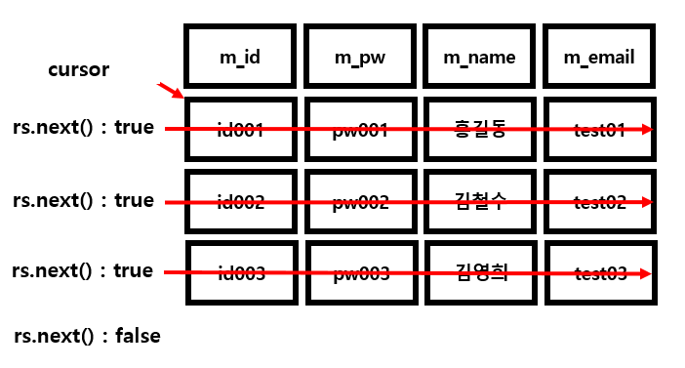
getInt(1) getString(“m_pw”)

Slide 26
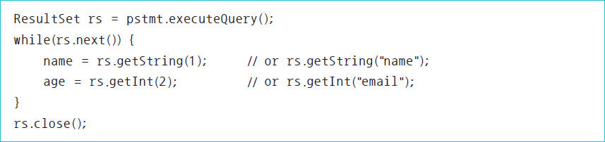
02. JDBC의 이해
JDBC 프로그램 개발 절차
5단계 : 결과받기
로우에서 각 컬럼값을 가져오려면 rs.getXxx( ) 메서드를 사용

Slide 27
ResultSet 대표 메소드
① next()
결과를 얻을 수 있는 행으로 이동하면서 결과의 획득 여부를 boolean타입으로 리턴한다.
② getString(int n)
현재 행에서 n번째 컬럼의 데이터를 String값으로 얻어온다.
③ getString(String columnName)
현재 행에서 column명이 columnName인 데이터를 String값으로 얻어온다.
④ getInt(int n)
현재 행에서 n번째 컬럼의 int값을 얻어온다.
⑤ getInt(String columnName)
현재 행에서 column명이 columnName에 해당하는 셀의 데이터를 int값으로 얻어온다.
⑥ close()
현재의 ResultSet 객체에 할당된 System Resource를 즉시 반환한다.
이밖에도 ResultSet은 getDecimal(), getDouble() 또는 getDate()와 같은 여러가지 데이터 타입을 얻어올 수 있는 메소드를 제공한다. API를 참조하도록 하자.

Slide 28
02. JDBC의 이해
JDBC 프로그램 개발 절차
6단계 : 연결 해제
데이터베이스 연결은 해당 연결을 이용한 작업이 모두 끝나는 시점에서 close( ) 메서드를 사용하여 해제해야 한다.

